Slide 1

Fedor Benjámin
Kertész Kornél
Turza Norbert

Slide 2
Alkalmazott technológiák, munkamegosztás
Php
Javascript
Html
C#
Github

Slide 3
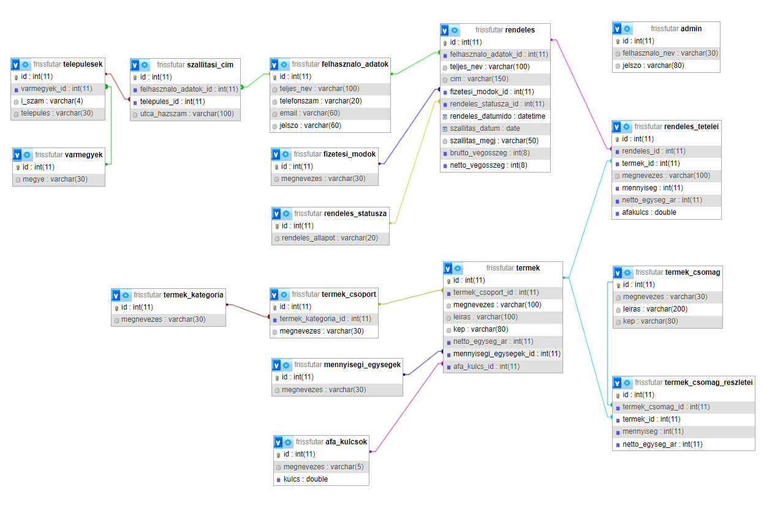
Adatbázis

Slide 4
Szerepkörök
Weboldal
Regisztrált felhasználó
Látogató
Asztali alkalmazás
Adminisztrátor

Slide 5
Weboldal
Reszponzív
Felhasználóbarát
Regisztráció
Bejelentkezés
Kijelentkezés
Rendelés
Keresés/szűrés
Téma váltás

Slide 6
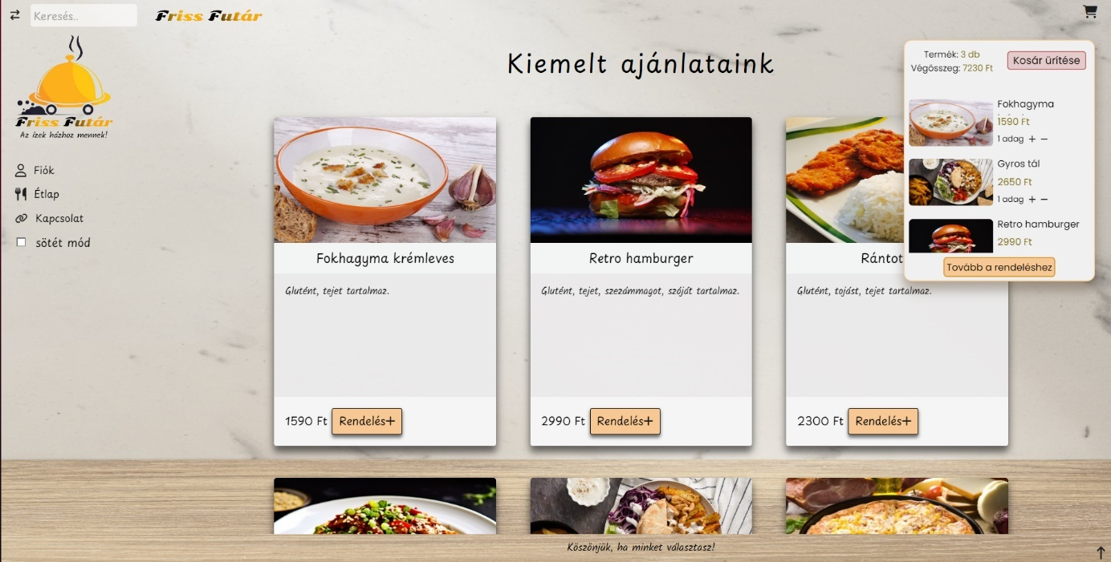
Főoldal
Termékek megtekintése, navigálás, téma váltás

Slide 7
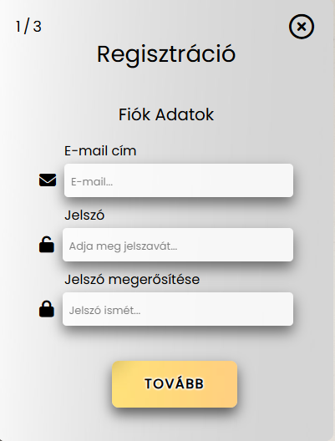
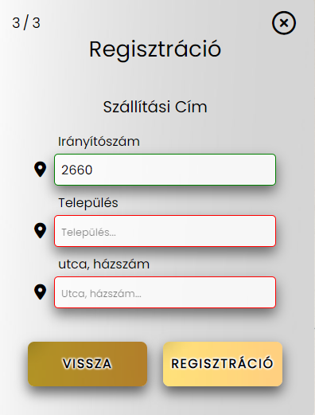
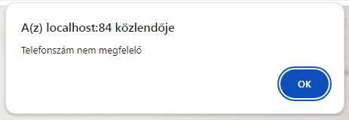
Regisztráció
Három részes regisztráció
Oldalanként ellenőrzés

Slide 8
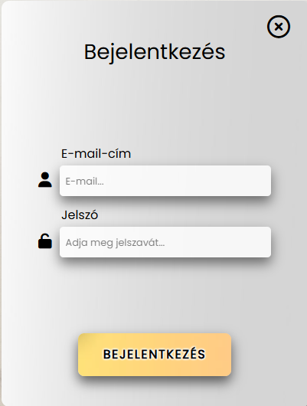
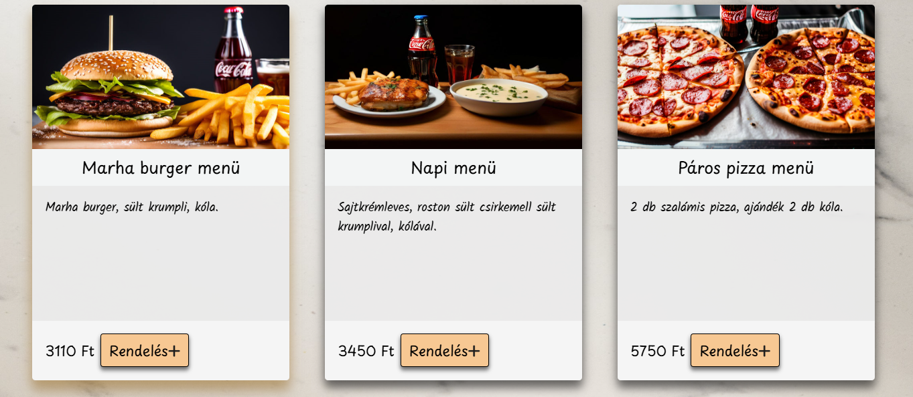
Bejelentkezés
Kuponok
Kényelmesebb rendelési élmény

Slide 9
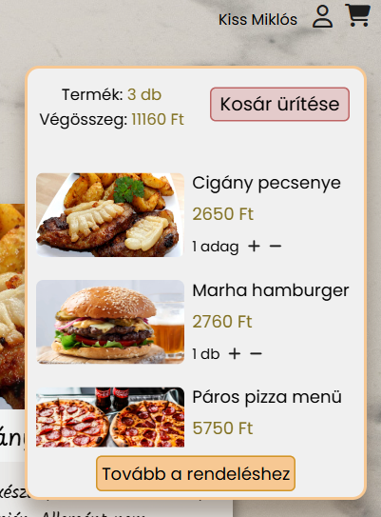
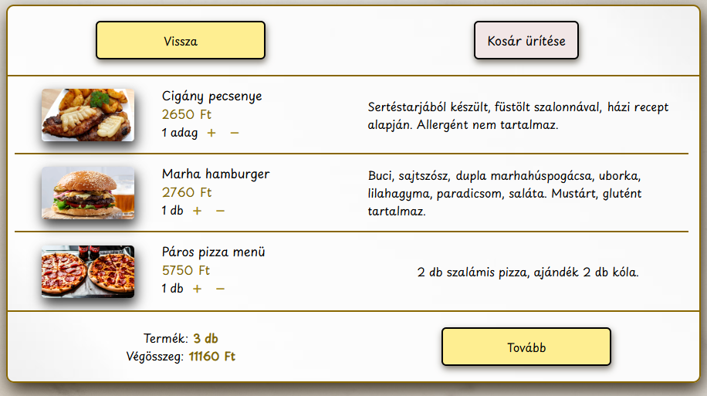
Kosár
Dinamikus használat, az oldal nem töltődik újra
Főoldalról is módosítható

Slide 10
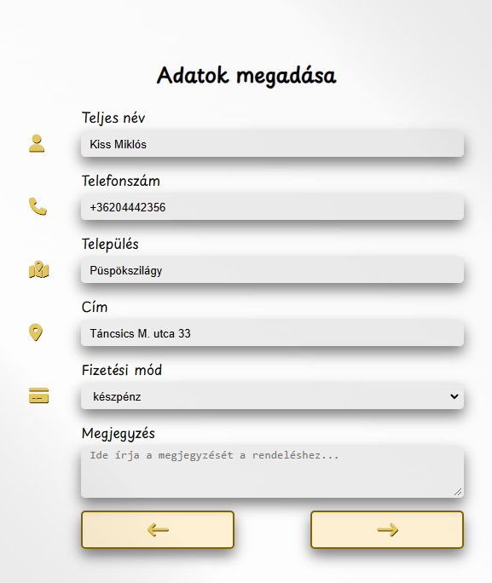
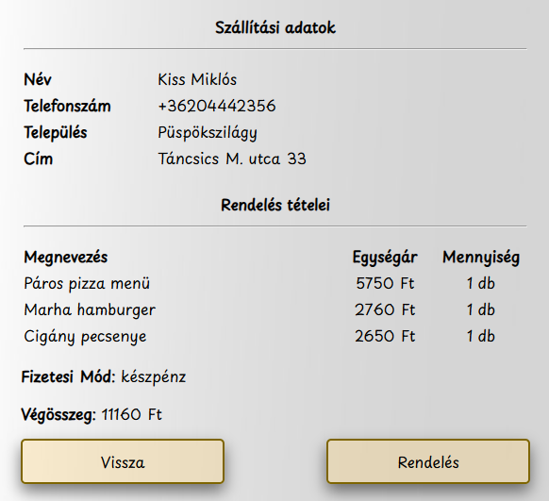
Rendelés
Adatok megadása után rendelés tételei megtekinthetők
Rendelést követően visszajelzés

Slide 11
Reszponzivitás
Minden oldal reszponzív
Telefonon, tableten, asztali gépen tesztelve

Slide 12

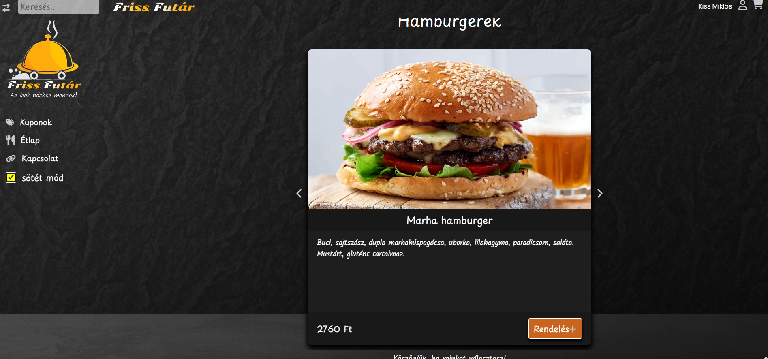
Téma váltás
Dinamikus váltás sötét és világos téma között
Minden oldal a felhasználó által preferált témát alkalmazza

Slide 13
Termékek megjelenítése
Az oldal megnyitásakor minden lényeges adat lekérdezése tömbökbe
A termékek csoportonként vízszintesen lapozhatók, (nem kell sokat görgetni)
Letisztult animációk

Slide 14
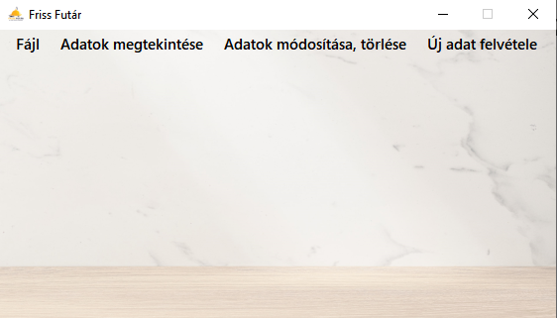
Asztali alkalmazás
Lehetőséget nyújt az adatbázis karbantartására, adminisztrátori feladatok ellátására
Egyszerű, gyorsan használható

Slide 15
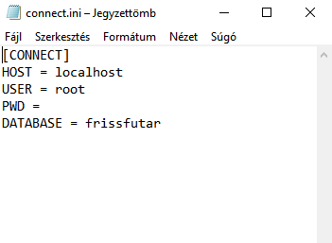
Kapcsolat az adatbázissal
kapcsolódás „connect.ini” fájlban tárolt adatok segítségével, ez egyszerűbbé teszi a jövőben esedékes változtatások beállítását.

Slide 16
Funkciók
Adatok megtekintése
Adatok módosítása, törlése
Új adat felvétele

Slide 17
Használata
Bejelentkezés
Kilépés
Főoldal

Slide 18
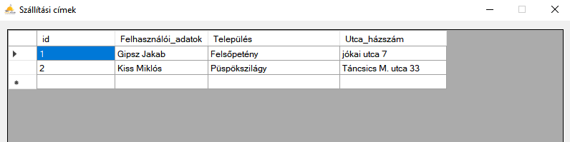
Adatok megtekintése
Az adatbázis összes táblájának adatai megtekinthetők
Rendeléshez kapcsolódó minden adat megtekinthető táblák összefűzésével

Slide 19
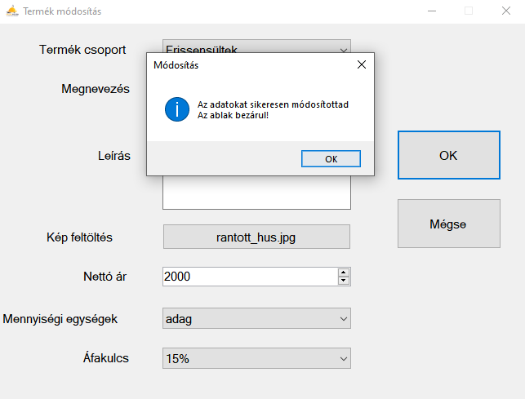
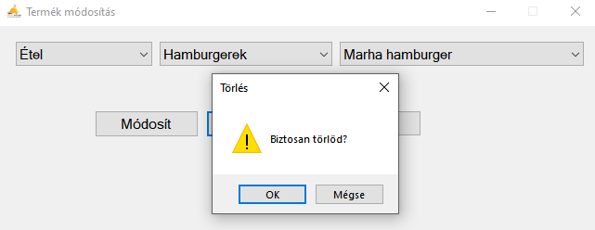
Adatok módosítása, törlése
Módosítani kívánt adat kiválasztása, módosítása
Törlése, amennyiben lehetséges (nincs alárendelt adat/tábla)
Megfelelő hibakezelés, felhasználói visszajelzések

Slide 20
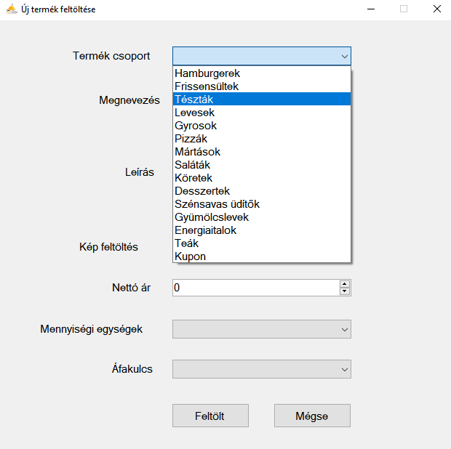
Új adat felvétele
Új adatot vehet fel, új termék, új termék csoport stb…

Slide 21
Továbbfejlesztési tervek
Keresés/szűrés
Rendelés visszaigazoló email
Külön webes felület a rendelések megtekintésére (pl futárnak)
Fizetési módok kezelése
Kiemelt ajánlatok kezelése
Adatbázis szerveren történő működtetése
Karbantartás, optimalizálás, hibajavítás, tesztelés

Slide 22
Köszönjük a figyelmet!

